Slide 1

Tiết 5+6 BÀI 3: CÁCH MẠNG CÔNG NGHIỆP

Slide 2




BAY KHẮP TRỜI XANH

Slide 3


CỐ LÊN!

Slide 4



Slide 5

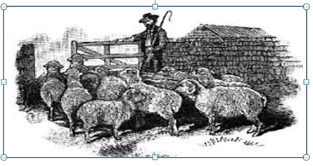


Hình ảnh sau đây gợi cho em nhớ tới hiện tượng gì?
“Cừu ăn thịt người”

Slide 6
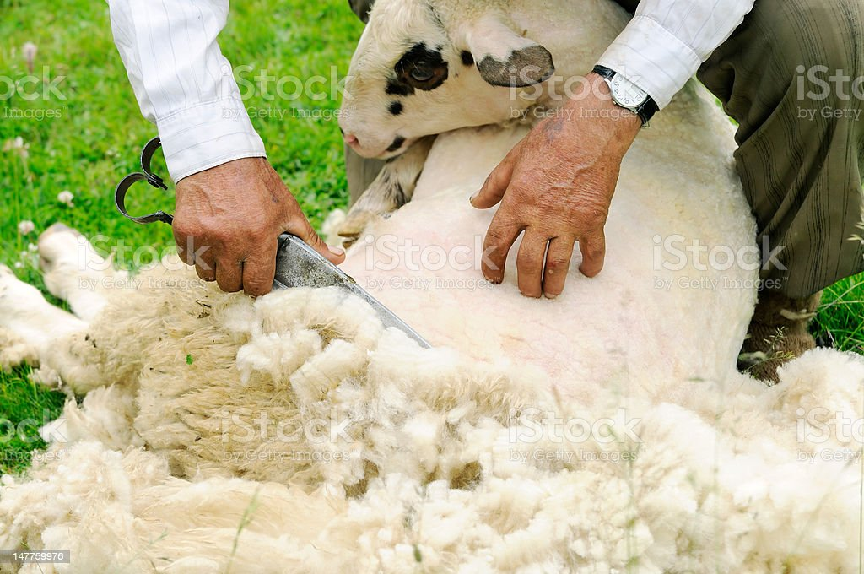




Nối hình ảnh với dữ liệu sau đây sao cho phù hợp:
Ngành trồng trọt
Ngành dệt
HU HU...
Ngành cơ khí

Slide 7

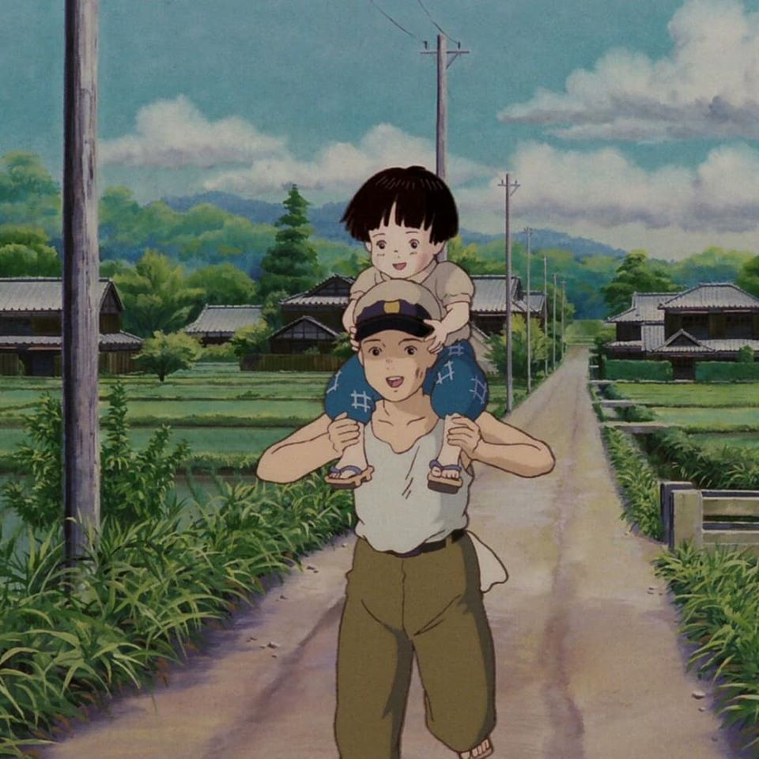
Đây là quốc gia có nền kinh tế phát triển nhất châu Âu
vào thế kỉ XVII - XVIII
CÂU HỎI:
NƯỚC ANH

Slide 8



Tiết:5+6
BÀI 3: CÁCH MẠNG CÔNG NGHIỆP

Slide 9

BÀI 3: CÁCH MẠNG CÔNG NGHIỆP
1
2
Những tác động của Cách mạng công nghiệp đối với sản xuất và
đời sống
Những thành tựu tiêu biểu trong Cách mạng công nghiệp

Slide 10



NHIỆM VỤ 1
Những thành tựu tiêu biểu trong Cách mạng công nghiệp
Em hiểu thế nào là cách mạng công nghiệp?
1

Slide 11
NHIỆM VỤ 2
Dựa vào kiến thức đã học kết hợp với đoạn tư liệu sau đây, em hãy cho biết vì sao cách mạng công nghiệp diễn ra đầu tiên ở nước Anh?
Tư liệu: Về tự nhiên, Anh có nhiều mỏ than, sắt và
các mỏ này lại nằm gần nhau, điều đó rất thuận lợi
về mặt kinh tế khi khởi đầu cuộc cách mạng công
nghiệp. Về nguyên liệu, Anh có thuận lợi là nguồn lông cừu trong nước và bông nhập từ Mĩ, đó là những nguyên liệu cần thiết cho ngành dệt. Các dòng sông ở Anh tuy không dài nhưng sức chảy khá mạnh, đủ để chạy các máy vận hành bằng sức nước. Hải cảng Anh thuận lợi để đưa hàng hóa đi khắp thế giới.
(Nguồn: Thư viện học liệu mở Việt Nam, http://voer.edu.vn)
1

Slide 12
* Cách mạng công nghiệp diễn ra đầu tiên ở nước Anh vì:
- Cách mạng tư sản thành công sớm, tạo ra yếu tố chính trị thuận lợi: Giai cấp tư sản nắm chính quyền trong tay, lại đòi hỏi phải có một nền kĩ thuật mới tương ứng với nền kinh tế TBCN, họ có đủ sức mạnh và nhu cầu để thực hiện một cuộc cách mạng công nghiệp thắng lợi.
- Có nguồn tích lũy tư bản, điều kiện tự nhiên thuận lợi (nhiều mỏ than, sắt, các hải cảng…)
- Những tiến bộ kĩ thuật trong sản xuất nông nghiệp, thủ công nghiệp đã tạo ra nguồn lương thực dồi dào.
- Hiện tượng “rào đất cướp ruộng” (“cừu ăn thịt người”) đã bổ sung lực lượng lao động cho các nhà máy xí nghiệp.
- Sự phát triển ngành dệt ở Anh đã đặt ra nhu cầu cải tiến kĩ thuật và cơ khí hóa ngành này.

Slide 13


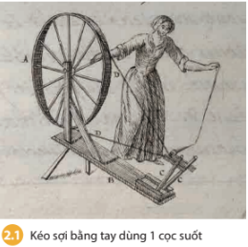
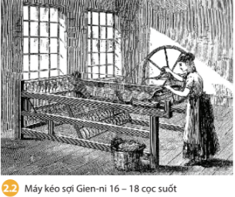
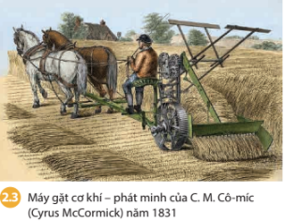
NHIỆM VỤ 3
Đọc thông tin mục 1 quan sát H2.1, 2.2, 2.3 trong SGK/16,17, thảo luận nhóm hoàn thành phiếu học tập về các thành tựu trong cách mạng công nghiệp (5’).
1

Slide 14









NHỮNG THÀNH TỰU TIÊU BIỂU TRONG
CÁCH MẠNG CÔNG NGHIỆP
ANH
ĐỨC, PHÁP
MĨ

Slide 15
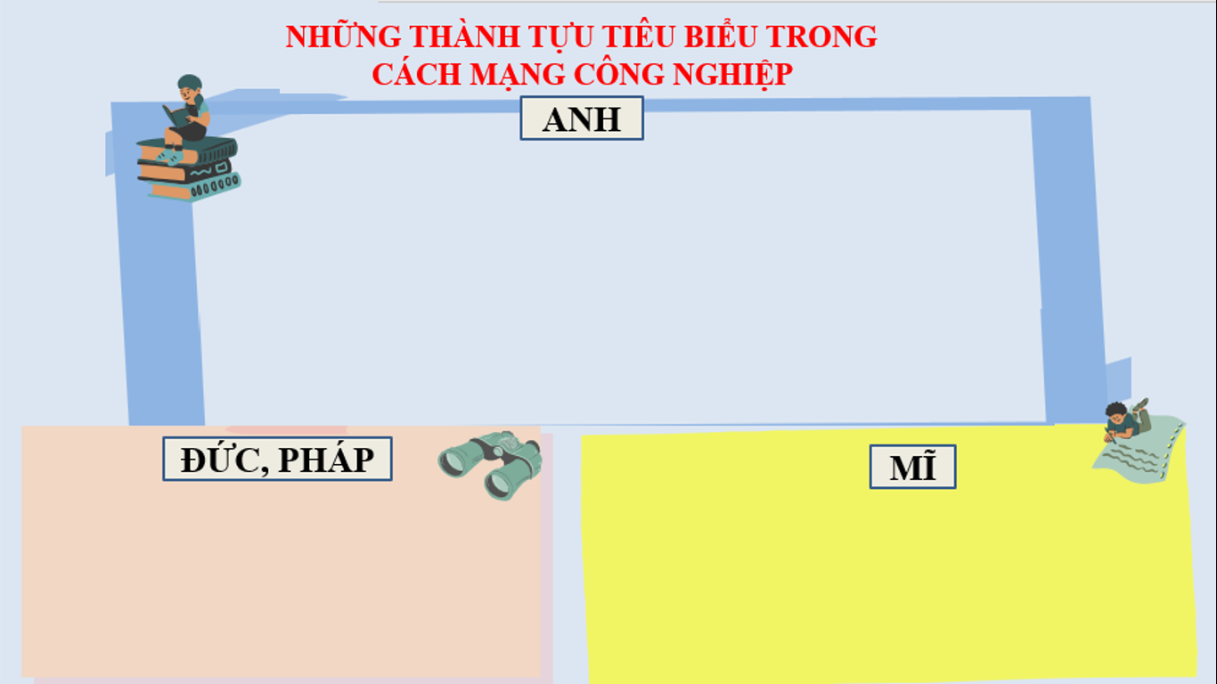
- Năm 1764, Giêm Ha-gri-vơ chế tạo ra máy kéo sợi Gien-ni.

Slide 16

NHIỆM VỤ 4
Từ việc quan sát H2.1 và H2.2 trong SGK/16,17, theo em, máy kéo sợi Gien-ni đã có những cải tiến quan trọng gì?

Slide 17
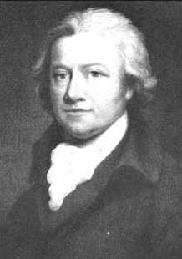
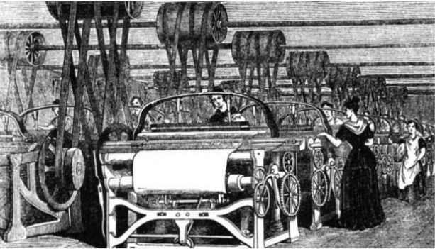
- Năm 1764, Giêm Ha-gri-vơ chế tạo ra máy kéo sợi Gien-ni.
- Năm 1785, Ét-mơn các-rai chế tạo ra máy dệt.
Ét-mơn Các-rai

Slide 18
- Năm 1764, Giêm Ha-gri-vơ chế tạo ra máy kéo sợi Gien-ni.
- Năm 1785, Ét-mơn các-rai chế tạo ra máy dệt.
- Năm 1784, máy hơi nước do Giêm Oát phát minh được đưa vào sử dụng.

Slide 19
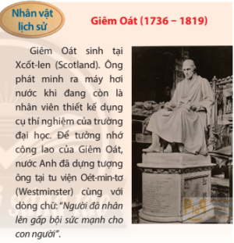
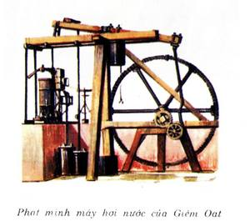
NHIỆM VỤ 5
Đọc mục Nhân vật lịch sử SGK/17, kết hợp với những hiểu biết của mình, em có nhận xét gì về phát minh của Giêm Oát?

Slide 20
- Năm 1764, Giêm Ha-gri-vơ chế tạo ra máy kéo sợi Gien-ni.
- Năm 1785, Ét-mơn các-rai chế tạo ra máy dệt.
- Năm 1784, máy hơi nước do Giêm Oát phát minh được đưa vào sử dụng.
- Kĩ thuật dùng than cốc để luyện gang thành sắt của Hen-ri Cót (1784).
- Phương pháp luyện sắt thành thép của Han-man (1790).
- Xuất hiện nhiều loại máy sử dụng động cơ hơi nước trong ngành sản xuất gang, thép.
- Năm 1793, phát minh ra máy tỉa hạt bông.
- Năm 1831, phát minh ra máy gặt cơ khí.
- Năm 1838, phát minh ra hệ thống điện tín sử dụng mã Mooc-xơ.

Slide 21
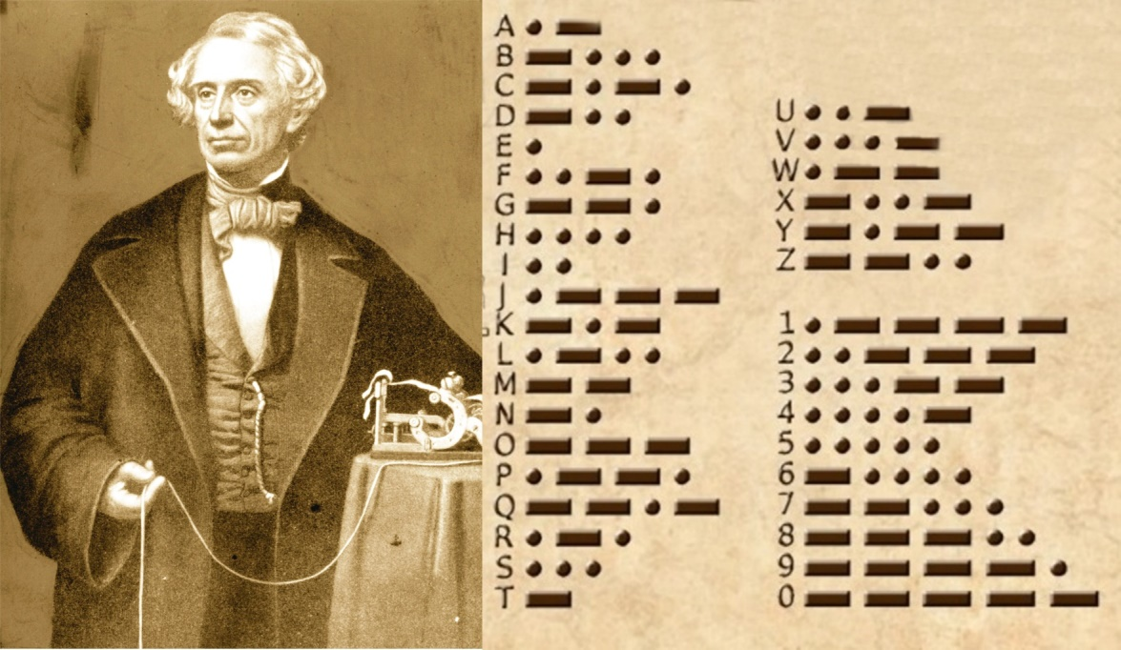
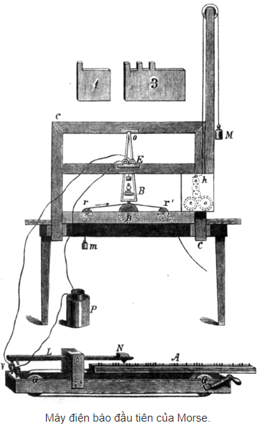
Morse (1791 – 1872), là một họa sĩ người Mĩ. Năm 1832, trên con tàu trở về châu Âu, ông được nghe về một phát minh mới là nam châm điện, và từ đó nảy sinh ý tưởng về máy điện báo. Năm 1838, Morse lần đầu công bố phát minh của mình – máy điện báo sử dụng mã Morse. Máy Morse là một thiết bị sử dụng xung điện để truyền tải qua dây cáp những thông điệp đã được mã hóa (gồm các dấu chấm và dấu gạch ngang đại diện cho chữ và số). Chiếc máy đã cách mạng hóa thông tin liên lạc đường dài, và được sử dụng rất phổ biến trong những năm 1920 và 1930.

Slide 22
NHIỆM VỤ 1
Những tác động của Cách mạng công nghiệp đối với sản xuất và đời sống
Bước 1: Đọc mục 2, mục Em có biết, quan sát H2.4, 2.5 SGK/18,19 thảo luận theo cặp hoàn thành phiếu học tập về tác động của Cách mạng công nghiệp đối với sản xuất và đời sống.
2

Slide 23
Lớp: ………..
Tên:…………………
Đánh dấu x vào cột “Sản xuất” và “Đời sống” sao cho phù hợp với tác động của Cách mạng công nghiệp
STT | Tác động của Cách mạng công nghiệp | Sản xuất | Đời sống
1 | Nâng cao năng suất.
2 | Phụ nữ và trẻ em cũng phải tìm việc làm.
3 | Thay đổi căn bản quá trình sản xuất.
4 | Giới chủ giàu lên nhanh chóng  tư sản.
5 | Xuất hiện nhiều khu công nghiệp và thành phố, đô thị.
6 | Cuộc đấu tranh của vô sản chống lại tư sản.
7 | Lao động làm thuê bị bóc lột  vô sản.
8 | Nhiều ngành kinh tế khác phát triển.
9 | Sự chuyển dịch trong cơ cấu lao động và dân cư.
10 | Nguồn của cải dồi dào.

Slide 24
NHIỆM VỤ 1
Những tác động của Cách mạng công nghiệp đối với sản xuất và đời sống
Bước 2: Các nhóm trao đổi bài cho nhau
2

Slide 25
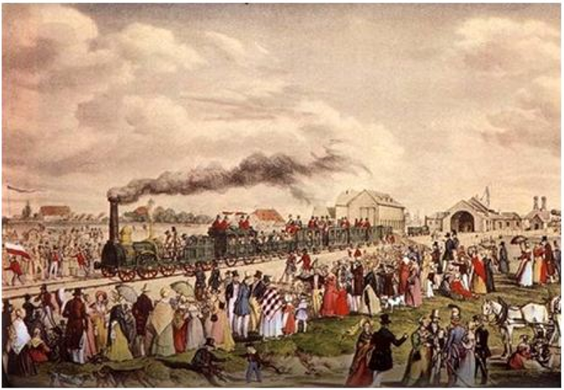
Xe lửa Xti-phen-xơn
Video George Stephenson - “Ông Tổ Xe Lửa”, Người Đặt Nền Móng Cho Ngành Đường Sắt: https://www.youtube.com/watch?v=HJGN9P6HNdU

Slide 26
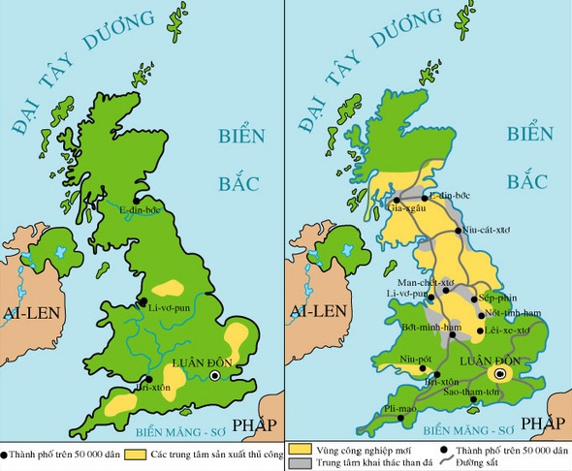
Lược đồ nước anh giữa thế kỉ XVIII
Lược đồ nước anh cuối thế kỉ XIX
Theo em, nước Anh có sự khác biệt như thế nào sau khi hoàn thành cách mạng công nghiệp?

Slide 27
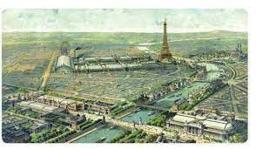
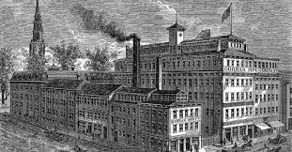
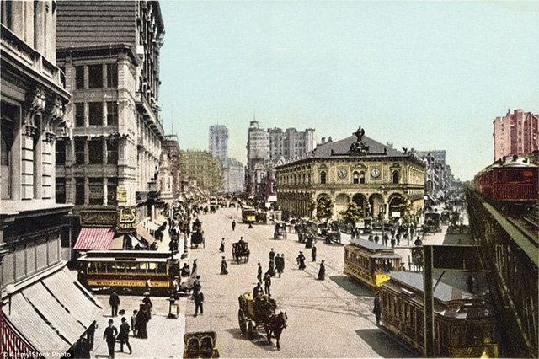
Nhiều trung tâm công nghiệp mới và thành thị đông dân ra đời:
London, Paris, Newyork…

Slide 28
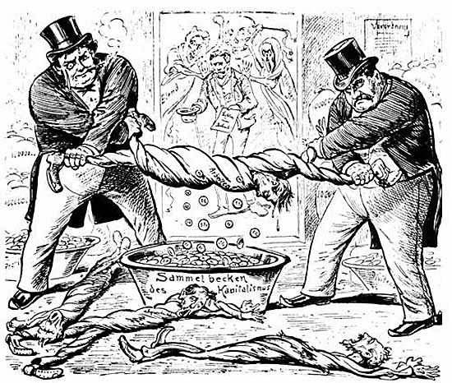
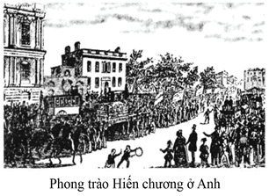
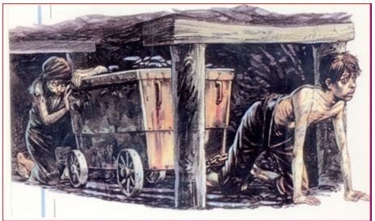
=> Phong trào đấu tranh của giai cấp vô sản chống lại giai cấp tư sản

Slide 29
STT | Tác động của Cách mạng công nghiệp | Sản xuất | Đời sống
1 | Nâng cao năng suất.
2 | Phụ nữ và trẻ em cũng phải tìm việc làm.
3 | Thay đổi căn bản quá trình sản xuất.
4 | Giới chủ giàu lên nhanh chóng  tư sản.
5 | Xuất hiện nhiều khu công nghiệp và thành phố, đô thị.
6 | Cuộc đấu tranh của vô sản chống lại tư sản.
7 | Lao động làm thuê bị bóc lột  vô sản.
8 | Nhiều ngành kinh tế khác phát triển.
9 | Sự chuyển dịch trong cơ cấu lao động và dân cư.
10 | Nguồn của cải dồi dào.
X
X
X
X
X
X
X
X
X
X

Slide 30
NHIỆM VỤ 1
2. Những tác động của Cách mạng công nghiệp đối với sản xuất và đời sống
Bước 3: Các nhóm chấm điểm và thông báo cho nhóm bạn
2

Slide 31
Những tác động của Cách mạng công nghiệp đối với sản xuất và đời sống
* Đối với sản xuất:
- Thúc đẩy sự phát triển của nhiều ngành kinh tế, đặc biệt là giao thông vận tải, khai mỏ và sản xuất nông nghiệp…
- Làm thay đổi cơ bản quá trình sản xuất; nâng cao năng suất lao động, tạo ra nguồn của cải dồi dào.
- Làm thay đổi bộ mặt của nhiều nước tư bản: xuất hiện nhiều khu công nghiệp, thành phố lớn, đưa tới sự chuyển dịch trong cơ cấu lao động và dân cư,..
2
* Đối với đời sống:
- Thay đổi đời sống của người dân và cấu trúc xã hội: giới chủ xưởng giàu lên nhanh chóng  giai cấp tư sản, thống trị xã hội; những người thợ làm thuê bị bóc lột  giai cấp vô sản.
- Mâu thuẫn giữa giai cấp tư sản và giai cấp vô sản ngày càng sâu sắc.
NHIỆM VỤ 2
Em có nhận xét gì về tác động của Cách mạng công nghiệp?

Slide 32

LUYỆN TẬP

Slide 33






RẠP XIẾC VUI NHỘN

Slide 34






Slide 35





Quốc gia nào tiến hành cách mạng công nghiệp
đầu tiên trên thế giới?
A. Đức
C. Anh
B. Pháp
D. Mĩ

Slide 36




Thành tựu đầu tiên trong Cách mạng công nghiệp là
A. máy kéo sợi Gien-ni
C. máy dệt
B. động cơ hơi nước
D. Máy tỉa hạt bông

Slide 37
Ai là người đã chế tạo ra động cơ hơi nước?
A. Ét-mơn các-rai
C. Han-man
B. Giêm Ha-gri-vơ
D. Giêm Oát

Slide 38
Phát minh nào đã làm thay đổi cách thức giao tiếp của nhân loại?
A. Phương pháp luyện sắt thành thép.
C. Máy gặt cơ khí.
B. Kĩ thuật dùng than cốc
để luyện gang thành sắt.
D. Hệ thống điện tín sử dụng mã Moóc-xơ.

Slide 39
Điểm nào sau đây không phải là tác động của Cách mạng công nghiệp?
Thương mại, giao thông,
các ngành kinh tế phát triển.
C. Năng suất lao động được nâng cao, của cải dồi dào.
B. Thúc đẩy sự phát triển của
xã hội phong kiến.
D. Mâu thuẫn giữa tư sản
và vô sản ngày càng sâu sắc

Slide 40

Vận dụng

Slide 41






Hiện nay chúng ta đang tiến hành cuộc cách mạng công nghiệp lần thứ tư (cách mạng 4.0), những thành tựu của cuộc cách mạng này đã và đang thay đổi cuộc sống của em như thế nào?
Máy tính
Internet
Điện thoại thông minh
Máy bay
Nhà máy điện gió Bạc Liên
Tàu điện

Slide 42



HƯỚNG DẪN HỌC TẬP
* Đối với bài học tiết này: 1/ Lập bảng thống kê về các thành tựu tiêu biểu của cách mạng công nghiệp.
2/ Nêu tác động của cách mạng công nghiệp đối với sản xuất và đời sống.
* Đối với bài học tiếp theo: Tìm hiểu bài 3: Tình hình Đông Nam Á từ nửa sau thế kỉ XVI đến thế kỉ XIX. Chú ý:
1/ Nhứng nét chính trong quá trình xâm nhập của tư bản phương Tây vào các nước Đông Nam Á.
2/ Những nét nổi bật về kinh tế, chính trị, văn hóa, xã hội của các nước Đông Nam Á dưới ách đô hộ của phương Tây.
3/ Những nét chính về cuộc đấu tranh của các nước Đông Nam Á chống thực dân phương Tây.

Slide 43






THANK YOU
FOR PLAYING

